Slide 1

Street View House Number Recognition
汇报人：霍嘉

Slide 2
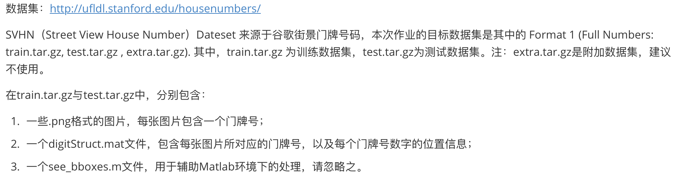
一、 任务描述

Slide 3
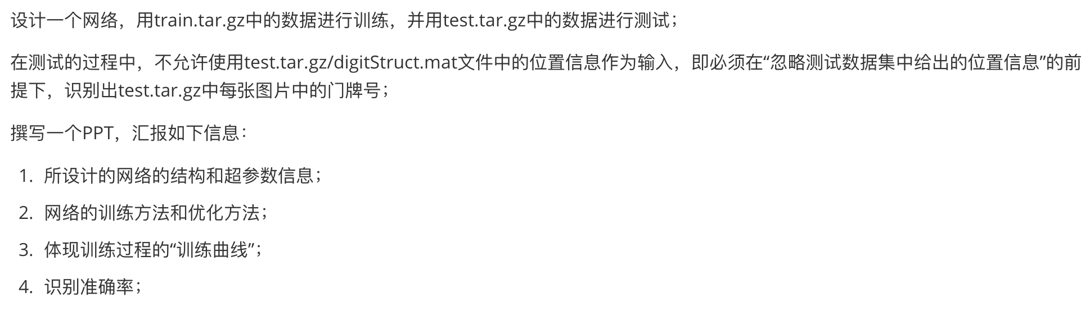
一、 任务描述
作业要求

Slide 4
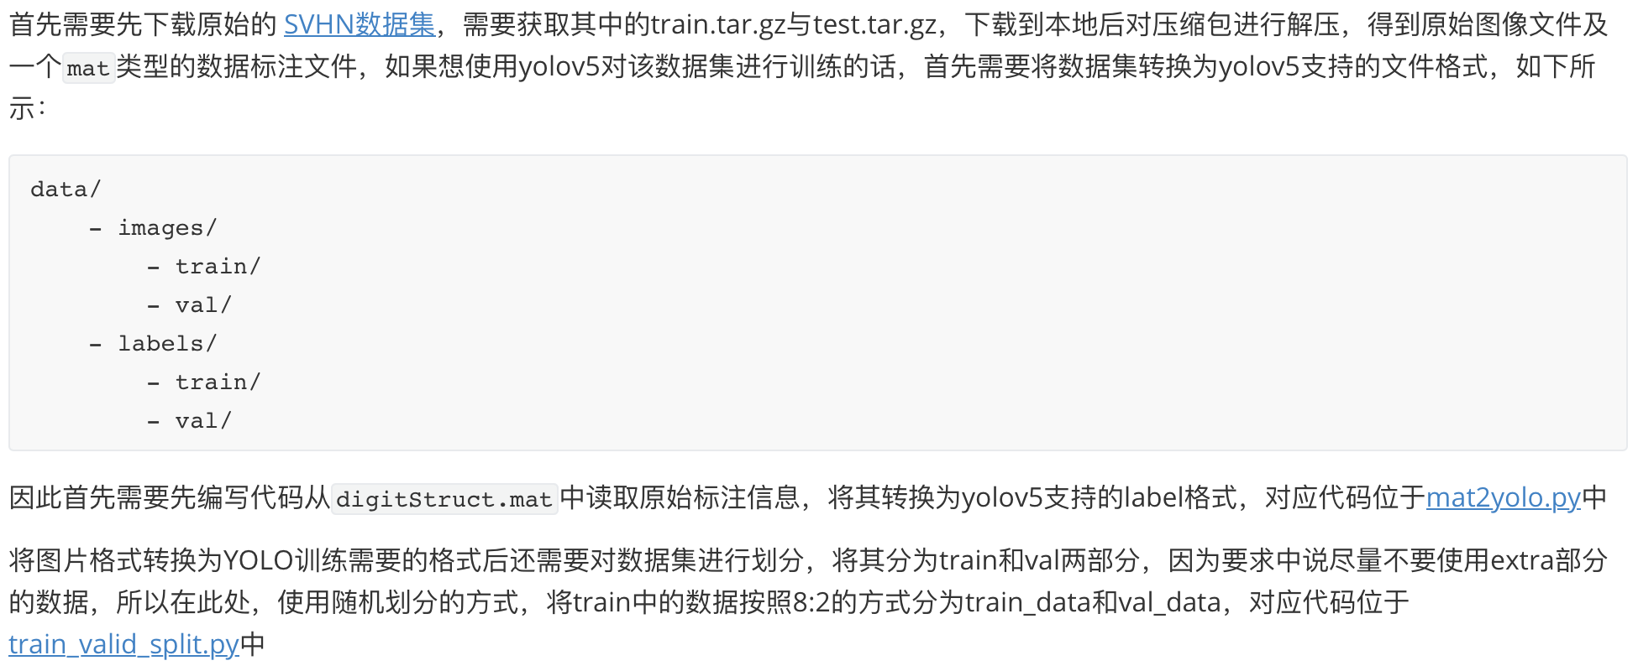
二、 功能实现
由于在作业要求中提到在测试的时候不可以使用测试集中给出的位置信息，因此可以分析得到这次作业需要训练得到一个目标检测加分类的模型，因此就想到了用目标检测领域经典的yolov5模型
数据预处理

Slide 5
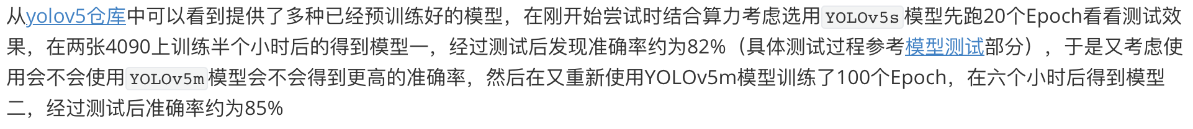
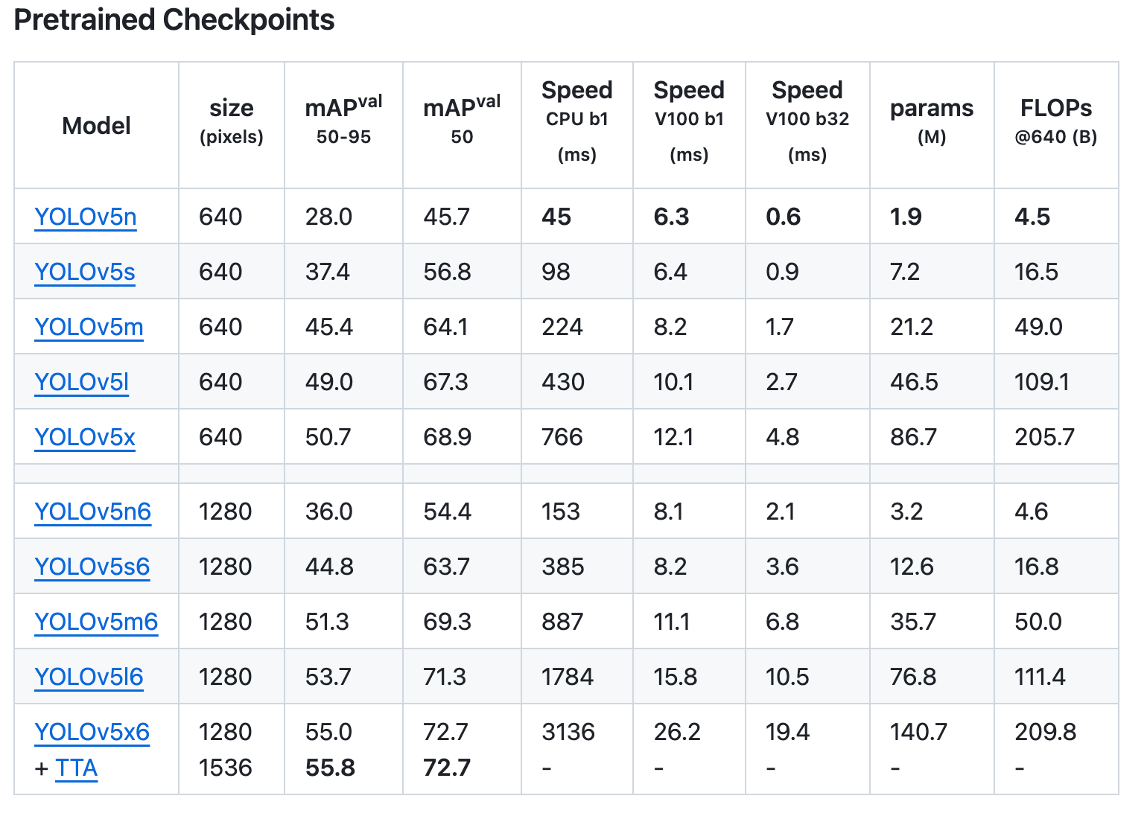
二、 功能实现
模型训练

Slide 6
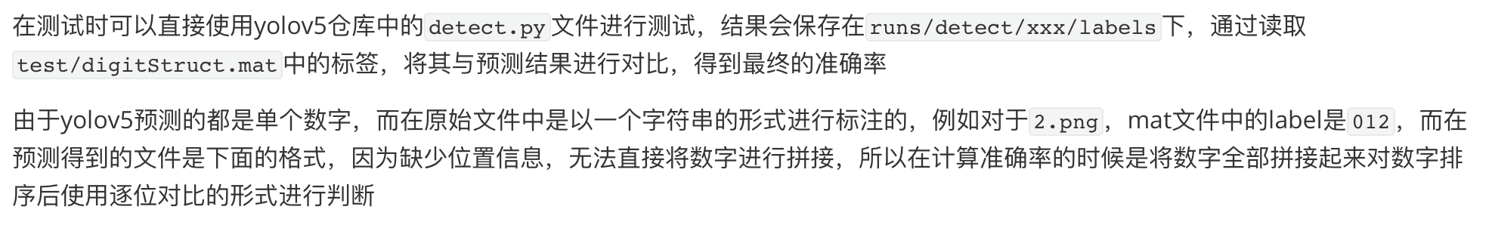
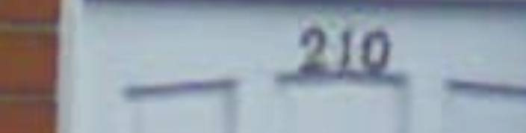
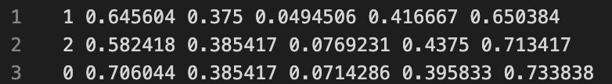
二、 功能实现
模型测试

Slide 7
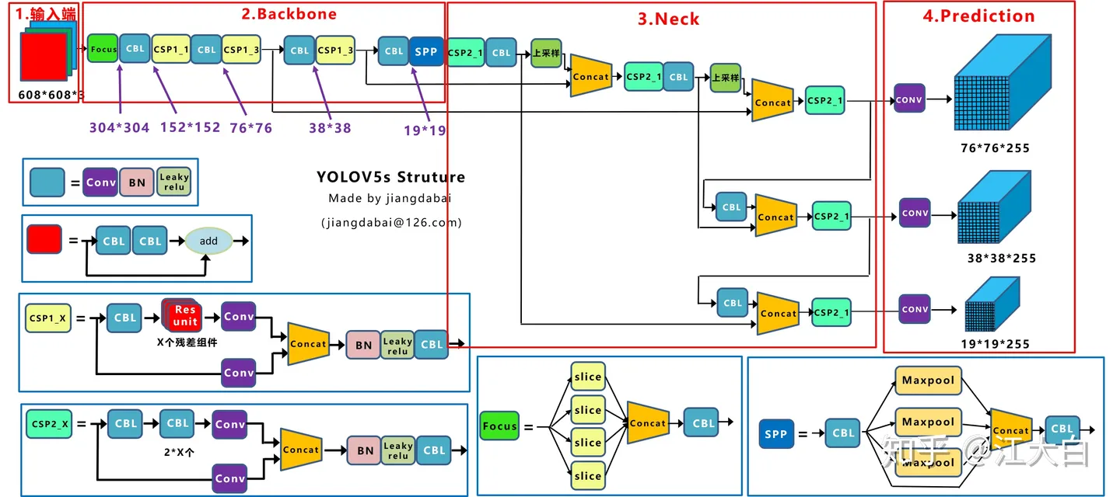
三、 模型解释 - 模型结构解释
输入端：Mosaic数据增强、自适应锚框计算、自适应图片缩放
Backbone：Focus结构，CSP结构
Neck：FPN+PAN结构
Prediction：GIOU_Loss
图片来源：https://zhuanlan.zhihu.com/p/172121380

Slide 8
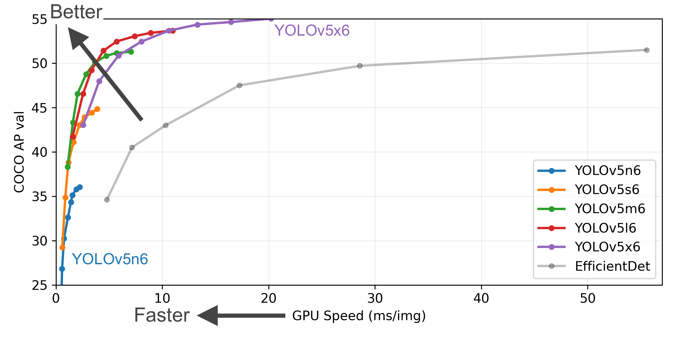
三、 模型解释 - 架构性能对比
Yolov5作者是在COCO数据集上进行的测试，COCO数据集的小目标占比，因此最终的四种网络结构，性能上来说各有千秋。
Yolov5s网络最小，速度最少，AP精度也最低。
其他的三种网络，在此基础上，不断加深加宽网络，AP精度也不断提升，但速度的消耗也在不断增加。
下面是Yolov5作者的算法性能测试图：
图片来源：https://github.com/ultralytics/yolov5

Slide 9
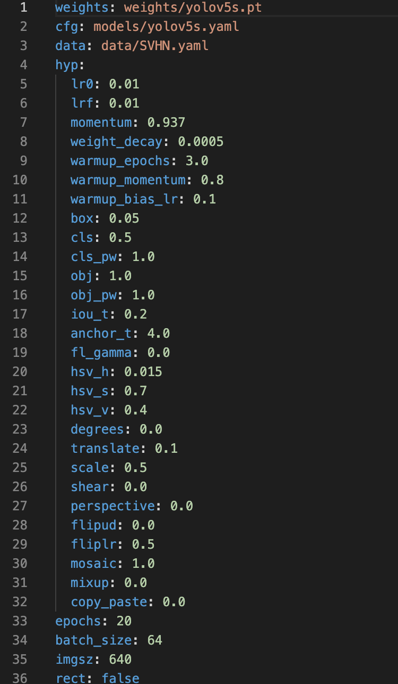
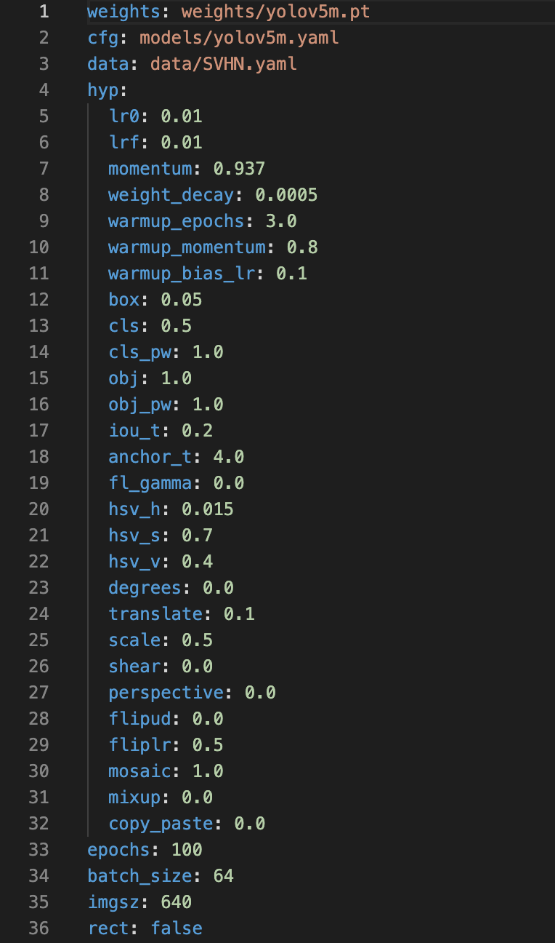
三、 模型解释 - 网络超参数信息，训练方法和优化方法
在训练时使用的是yolov5的默认配置，具体参数如下

Slide 10
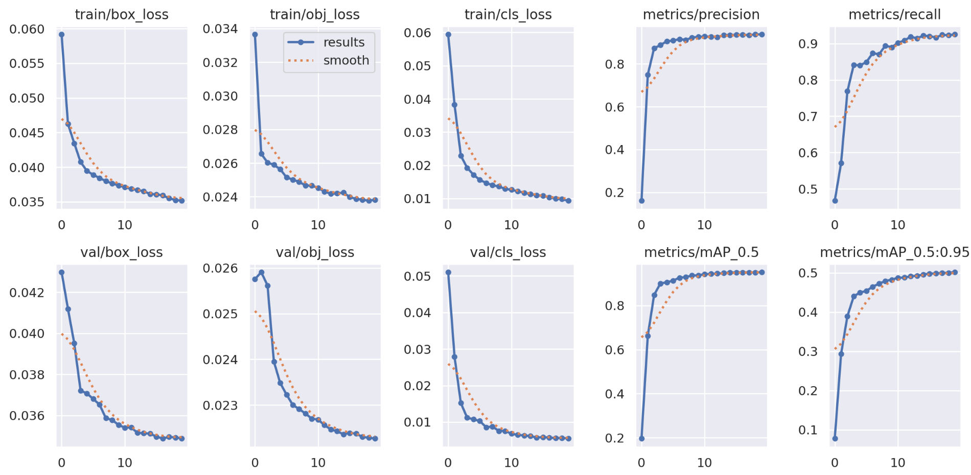
三、 模型解释 - 训练曲线 - YOLOv5s

Slide 11
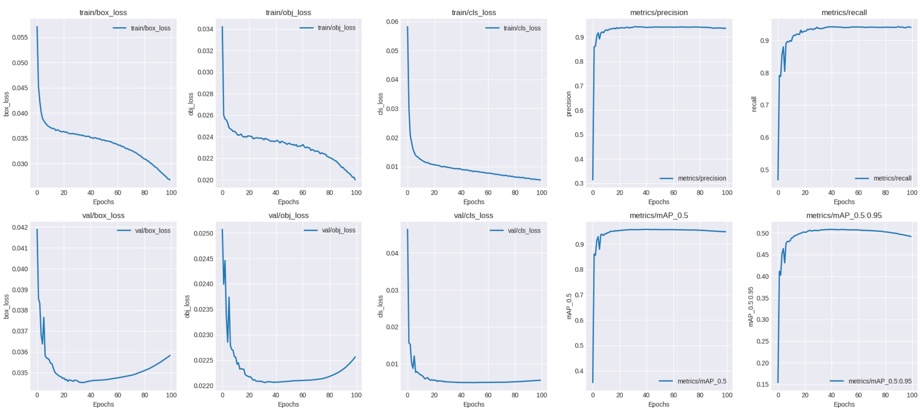
三、 模型解释 - 训练曲线 - YOLOv5m
由于模型在最后绘制图像时候和服务器断开连接了，仅训练结果保存下来了，没有生成图片，因此下面是根据实验结果自行绘制的图像

Slide 12
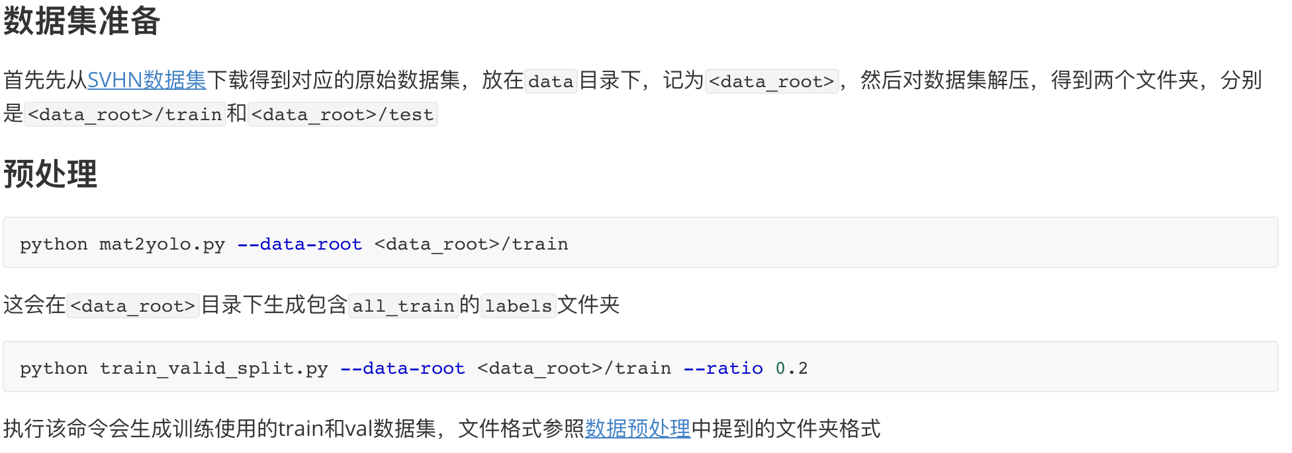
四、 实验复现

Slide 13
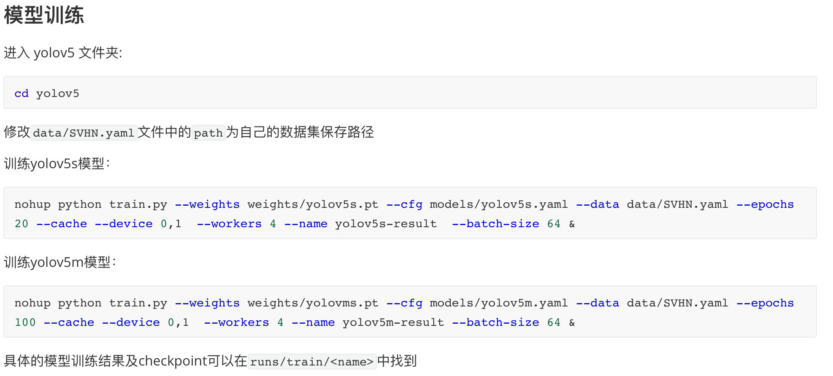
四、 实验复现

Slide 14
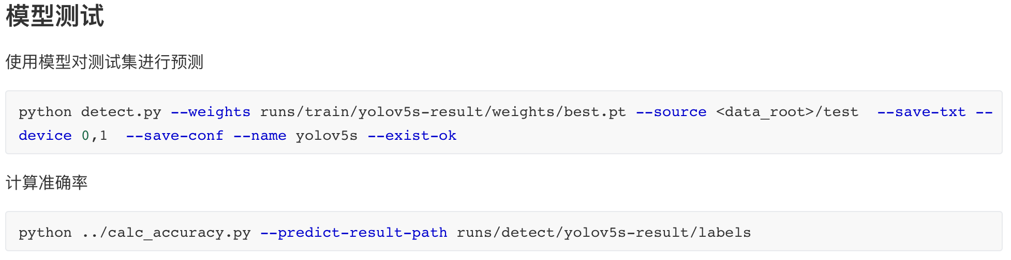
四、 实验复现

